Slide 1

Herzlich Willkommen
Bei dem Live Online-Training: ICP - So systematisieren Sie ihre Exportkontrolle und sorgen für reibungslose Prozesse mit Holger Schmidbaur
Gleich geht‘s los!

Slide 2
Agenda
Grundlagen der Exportkontrolle- 4 Säulen
Was ist ein ICP?
Gibt es dazu eine rechtliche Grundlage
Warum benötige ich ein ICP
Wie gestalte ich ein ICP
Beantwortung Ihrer Fragen

Slide 3
Grundlagen der Exportkontrolle- 4 Säulen

Slide 4
Grundlagen der Exportkontrolle- 4 Säulen
4 Prüfschritte der Exportkontrolle
Personen
Länder
Waren
Verwendung

Slide 5
Grundlagen der Exportkontrolle- 4 Säulen
  Personen
  Individualpersonen
  Unternehmen
  Organisationen
  Länder
  Embargoländer, wie Iran
  Waren
  Technische Eigenschaften sind ausschlaggebend
  Artikel 3 iVm Anhang I der EU-Dual-Use-VO
  Anlage AL zur Außenwirtschaftsverordnung (AWV) – Teil 1 Abschnitt B
  Verwendung
  Nicht gelistete Waren → Artikel 3 der EU-Dual-Use-VO und § 8 der AWV trifft nicht zu
  Verwendung im Sinne des Artikels 4 EU-Dual-Use-VO / § 9 AWV

Slide 6
Was ist ein ICP?

Slide 7
Was ist ein ICP?
  Nach Aussage des BAFA:
  „Unternehmen, die am Außenwirtschaftsverkehr teilnehmen und deren Produktpalette gelistete Güter beinhaltet oder Güter, die einem kritischem Verwendungszweck zugeführt werden können, sind gehalten, ein innerbetriebliches Compliance-Programm zur Einhaltung der Vorschriften des Außenwirtschaftsrechts zu implementieren“
  Also muss ich nur bei gelisteten Waren etwas tun?? ➔ NEIN

Slide 8
Gibt es dazu eine rechtliche Grundlage?

Slide 9
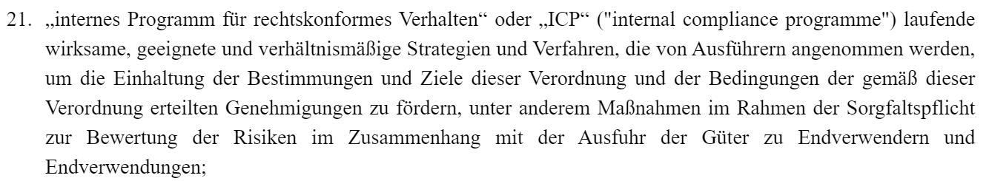
Gibt es dazu eine rechtliche Grundlage?
* VERORDNUNG (EU) 2021/821 DES EUROPÄISCHEN PARLAMENTS UND DES RATES vom 20. Mai 2021

Slide 10
Warum benötige ich ein ICP

Slide 11
Warum benötige ich ein ICP
Der Vorteil einer systematisierten Exportkontrolle liegt darin, dass
die bestehenden betrieblichen Abläufe auf Vollständigkeit und Sinnhaftigkeit überprüft werden
klare, zielorientierte Abläufe und Ansprechpartner sowie Vertreter definiert werden
durch den standardisierten Ablauf weniger Fehler geschehen und diese eher auffallen und behoben werden können
die Auswirkungen von Fehlern und mögliche Strafen tendenziell geringer ausfallen.

Slide 12
Warum benötige ich ein ICP
Ein betriebliches Exportkontrollsystem ist aber nur dann gut, wenn es verständlich ist und in der täglichen Arbeit gelebt werden kann.
Daher bietet es sich an, bestehende Dokumentationen oder Qualitätsmanagementsysteme zu nutzen und die Exportkontrolle darin zu integrieren.
Eine Arbeits- und Organisationsanweisung mit Aufgaben des Bereichs „Exportkontrolle“ sowie detaillierten Anweisungen zur Einhaltung der exportkontrollrechtlichen Vorgaben sollte das Herzstück des ICP bilden. Sie sollte einfach und nachvollziehbar formuliert sein und allen Mitarbeitern zur Verfügung stehen.

Slide 13
Wie gestalte ich ein ICP

Slide 14
Wie gestalte ich ein ICP
  Gibt es hier ein Standardtemplate:
  „Es gibt keine Struktur, die auf jedes Unternehmen anwendbar ist. Je nach Unternehmensform sollte unterschieden werden, ob eine zentrale oder dezentrale Struktur gewählt wird. Wichtig ist, dass das Thema Exportkontrolle so weit oben wie möglich angesiedelt ist. Der oder die Ausfuhrverantwortliche muss ein Mitglied der Geschäftsführung oder des Vorstands sein. Operativ tätig werden die Exportkontrollverantwortlichen, die dem Ausfuhrverantwortlichen direkt berichten und über die Kompetenz verfügen müssen, kritische Ausfuhrvorgänge zu stoppen“ (ihk.de)

Slide 15
Wie gestalte ich ein ICP
  Vier Kernaussagen des ICP:
  An wen liefere ich?
    Gegen einzelne politische Gruppierungen, Personen oder Organisationen können Wirtschaftssanktionen verhängt sein. Ein „Treffer“ auf den entsprechenden (Namens-)Listen führt unmittelbar zu einem Verbot.
  Wohin liefere ich?
    Gegen einige Länder liegen Embargomaßnahmen vor. Das kann bedeuten, dass ein ansonsten unkritisches Vorhaben durch ein Länderembargo genehmigungspflichtig oder sogar untersagt ist.
  Was liefere ich?
    Grundlage der Prüfung ist die Güterklassifizierung gemäß den Grundlagen des Exportkontrollrechts.
  Für welche Zwecke liefere ich?
    Im Zusammenhang mit bestimmten (militärischen) Endverwendungen beziehungsweise der Herstellung/Verbreitung von Kernwaffen gibt es Beschränkungen.

Slide 16
Wie gestalte ich ein ICP
  Gibt es Anforderungen an ein ICP:
Personalauswahlpflicht
Kompetente Mitarbeiter einstellen
Eine/n Ausfuhrverantwortliche/n (Leitung) benennen, der folgende Aufgaben wahrnimmt: Festlegung und Leitung des ICP; Einrichtung einer Exportkontrollstelle; Festlegung der Mitarbeiterkompetenzen; Sicherstellung des Informationsflusses
Mindestens eine Person als Exportkontrollbeauftragte/n benennen und mit folgenden Aufgaben betrauen: verantwortlich für die Umsetzung des ICP; zentraler Ansprechpartner für Zoll und BAFA; agiert im Auftrag des/der Ausfuhrverantwortlichen
ein/e Ausfuhrbeauftragte/r als Bindeglied zu Mitarbeitern in den jeweiligen Fachbereichen
weitere Prüfstellen (siehe Punkt 4)

Slide 17
Wie gestalte ich ein ICP
  Gibt es Anforderungen an ein ICP:
Weiterbildungspflicht
Regelmäßige Schulung der Mitarbeiter: Gibt es gelistete Güter im Unternehmen beziehungsweise wie kann man sie auf dem Lieferschein erkennen?
Sicherstellung entsprechender Qualifizierungen

Slide 18
Wie gestalte ich ein ICP
  Gibt es Anforderungen an ein ICP:
Organisationspflicht
Arbeits- und Verfahrensanweisung, die interne Organisation festlegt und Zuständigkeiten klar regelt
Einbindung betriebsinterner Bereiche (beispielsweise Konstruktion, Einkauf, Vertrieb, Produktmanagement)
Güterlistenkontrolle durch entsprechende Prüfsoftware
Sanktionslistenprüfung installieren
Umsetzung der Prozesse immer wieder überprüfen
Sorgfältige Stammdatenpflege im Warenwirtschaftssystem

Slide 19
Wie gestalte ich ein ICP
  Gibt es Anforderungen an ein ICP:
Überwachungspflicht
Gewährleistung, dass Zuständigkeiten und Organisationsabläufe eingehalten werden
Kontrollstrukturen einrichten (Stichproben, Systemprüfungen)
Dokumentation von Prüfschritten und entsprechende Aufbewahrungssystematik von Exportunterlagen

Slide 20
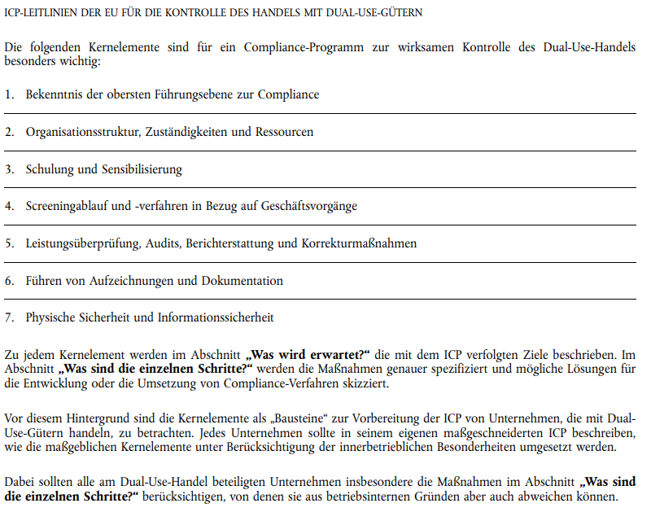
Wie gestalte ich ein ICP
  Welche Infoquellen gibt es?
  EMPFEHLUNG (EU) 2019/1318
  DER KOMMISSION vom 30. Juli 2019

Slide 21
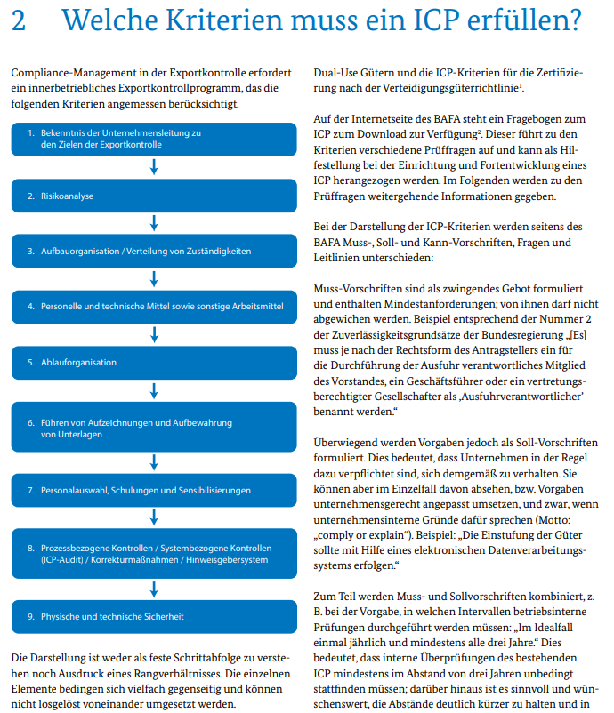
Wie gestalte ich ein ICP
  Welche Infoquellen gibt es?
  Merkblatt - Firmeninterne Exportkontrolle
  Betriebliche Organisation im
  Außenwirtschaftsverkehr des BAFA
!!Achtung!!
Dabei nicht die Einfuhren vergessen (vgl. 11. Sanktionspaket)

Slide 22
Wie gestalte ich ein ICP
  Kernstück ist die Risikobewertung:
  „Grundvoraussetzung für ein wirksames ICP ist eine Risikoanalyse, bei der die Compliance-Risiken eines Unternehmens im Bereich des Außenwirtschaftsverkehrs identifiziert und bewertet werden. Hintergrund ist, dass ein ICP wirksame, geeignete und verhältnismäßige Maßnahmen bezogen auf individuelle unternehmensspezifische Risiken ergreift. Welche Maßnahmen genau erforderlich sind, hängt davon ab, welchen außenwirtschaftsrechtlichen Regelungen das Unternehmen unterliegt und wie wahrscheinlich ein Verstoß gegen diese Regelungen ist“ (nach BAFA)

Slide 23
Wie gestalte ich ein ICP
  Wie gehe ich nun vor?
  Betrachten und analysieren Sie ihre Geschäftsprozesse im Detail
    Einfuhr
    Ausfuhr
    Rechtsgeschäfte
    Waren / Technologie / Software
  Eruieren Sie darauf die exportkontrollrechtliche Relevanz → Risikoanalyse
  Er richtigen Sie darauf hin die notwendige Organisation
  Erstellen Sie darauf hin die notwendige Dokumentation und den Anforderungskatalog und Schulungsplan für die jeweiligen Beteiligten am Prozess. Dabei sollten einbezogen werden:
    IT-Lösungen
    Notwendige Recherchemöglichkeiten
  Führen Sie definierten Spotchecks durch und passen Sie die Regelungen ggfs. entsprechend an

Slide 24
Beantwortung Ihrer Fragen

Slide 25

Vielen Dank
Holger Schmidbaur
m: 0049 – 151 57781475
e: info@azvz.de
w: www.azvz.de
Bildnachweis:
Sofern nicht anders angegeben, Pixabay.com mit freier kommerzieller Nutzung ohne Nennung des Fotografen
Urheberrecht:
Nachdruck, Vervielfältigung, (Weiter)-Bearbeitung – auch auszugsweise – und / oder Weiterleitung an Dritte ist urheberrechtlich nicht gestattet.
Haftungsausschluss:
Die im Rahmen dieser Präsentation zur Verfügung gestellten Informationen können naturgemäß weder allumfassend noch auf die speziellen Bedürfnisse eines bestimmten Einzelfalls zugeschnitten sein. Sie begründen daher keine Beratung bzw. andere Form rechtsverbindlicher Auskunft. Diese Präsentation beruht auf dem Rechtsstand zum Zeitpunkt des Datums dieser Präsentation und gibt unsere Interpretation der relevanten gesetzlichen Bestimmungen und die hierzu ergangene Rechtsprechung wieder. Im Zeitablauf treten Änderungen bei Gesetzen, der Interpretation von Rechtsquellen sowie in der Rechtsprechung ein. Derartige Änderungen können eine Fortschreibung dieser Präsentation erforderlich machen. Wir weisen ausdrücklich darauf hin, dass wir ohne gesonderten Auftrag nicht verpflichtet sind, diese Präsentation aufgrund einer Änderung der zugrunde liegenden Fakten bzw. Annahmen oder Änderungen in der Gesetzgebung oder Rechtsprechung zu überprüfen und gegebenenfalls fortzuschreiben

